Slide 1
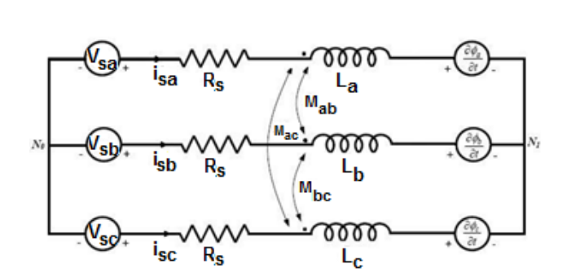

Modelo Dinâmico para PMSM
Modelo Trifásico para PMSM
Equação matricial dos enrolamentos do estator…

Slide 2
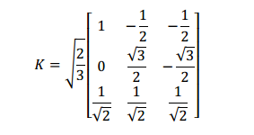
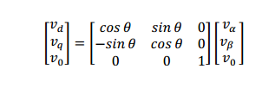
Transformada de Clark (Transformada Trifásico-Bifásico)
Transformada de Park (Transformação de Rotação)

Slide 3
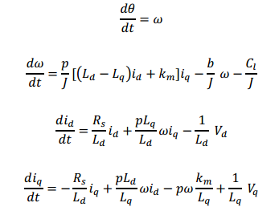

O modelo dinâmico do motor fica completamente definido com as equações:
Onde:
ϴ - ângulo de deslocamento do rotor
ω – velocidade angular elétrica
p – número de pares de pólos
b – coeficiente de atrito viscoso
J – momento de Inércia do sistema mecânico
Lq – Indutância Síncrona transversal
Ld – Indutância Síncrona longitudinal
Vd, Vq – Tensões para o referencial dq
Id, Iq –Corrente no estator para o referencial dq
Cl – Conjugado da carga

